Slide 1
Firebase로 key-value 기반
DB 사용해보기

Slide 2
Firebase로 key-value 기반 DB 사용해보기
계절학기
김 신 일 Project consultant
현대오토에버
프로젝트 컨설턴트

Slide 3

1. RDB(Mysql 등) 말고 다른것도 해보고싶은 분들
Key-value 기반 DB를 사용해보고 싶은분들
Google의 기술력을 체험해 보고 싶은분들
프론트에서 바로 DB 접근 하고 싶은분들

Slide 4
2. 프로젝트 생성 및 .vue 파일 구현
App.vue 파일에 작성해도 무방
DB구조 생각
Select,insert,delete 구현
Firebase Setting

Slide 5
3. 궁금한 것들 생각해보자
Key-value 기반 DB는 어떤때 써야할까?
RDB를 안써도 되는걸까?

Slide 6
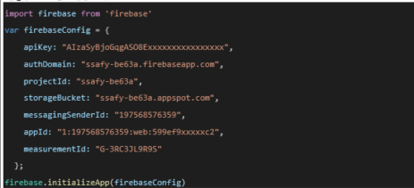
4. 세팅화면 예시
Firebase 세팅예시

Slide 7
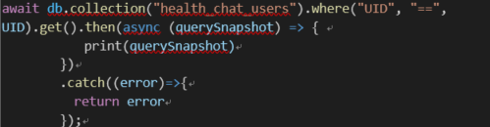
5. Select 예시코드

Slide 8
파이팅!

